Slide 1
第7次上机实验
上机准备：
(1) 打开SQL Server 2005 Management Studio，在登陆界面的服务器名称下拉按钮点中“浏览更多…”，弹出查找服务器对话框，进一步点击本地服务器页面中的“数据库引擎”下与座位号一致的具体数据库引擎实例。注意：机房学生电脑的实例为“userxxx”，但不是“user033” 。
(2) 确认服务器类型为“数据库引擎”，身份验证为“Windows身份验证”，机房电脑都不需要修改。
(3) 点击连接按钮。

Slide 2
上机实验数据准备
打开文件SQL_creat_database7.sql并执行1次（执行之后关闭），以创建数据库JXGL7。重复执行会因名字空间冲突报错。
打开文件SQL_create_table_insert_data7.sql并执行1次（执行之后关闭），以创建本次实验需要的表格和数据。重复执行会因名字空间冲突而报错。

Slide 3
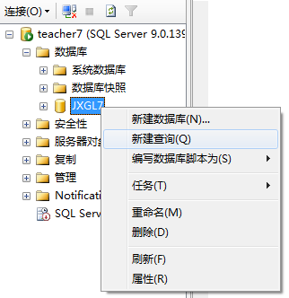
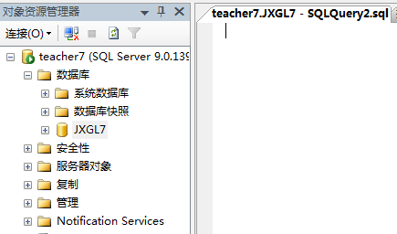
右键点中JXGL7数据库，选择新建查询，弹出SQL语句编辑界面

Slide 4
特别说明：将前8小题的sql文件一起压缩上传, 压缩包格式：
实验7-现场上交-姓名-学号-版本号.rar

Slide 5
上机题目：
<1> 将SC表中学号为200402003、课程号为C403001的学生成绩修改为90分。
<2> 查找李姓同学的学号、姓名、籍贯。
<3> 查询选修课程两门以上且平均成绩大于85分的学生的学号、姓名及其平均成绩。
<4> 查询未上课的老师姓名。

Slide 6
上机题目（续）：
<5> 创建所有学生平均成绩的视图V_AverageGrade， 视图属性包括学号、姓名、平均成绩。
<6> 利用创建的V_AverageGrade查询平均成绩大于85分的同学学号、姓名和平均成绩，按平均成绩降序输出。
<7> 创建课程成绩视图V_CourseGrade，视图属性包括学号、姓名、课程号、课名、班级、分数。
<8> 利用题8中创建的V_CourseGrade查询李建平同学的课程成绩，并按课程成绩降序排列。

